Slide 1
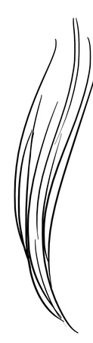
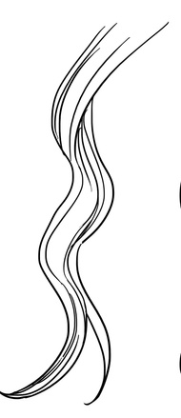
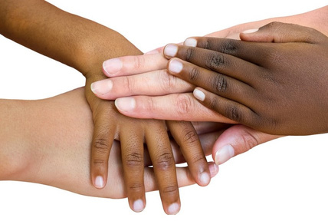
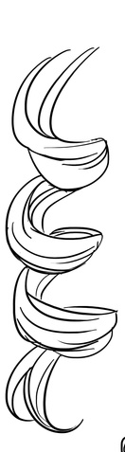
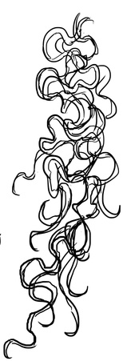
ADJETIVOS úteis PARA DESCREVER Alguém
O CABELO
O ROSTO
A PELE
  Liso
  Ondulado
  Cacheado
  Crespo
  Redondo
  longo/ comprido
  quadrado
morena
branca
Negra
clara
BINET.G

Slide 2
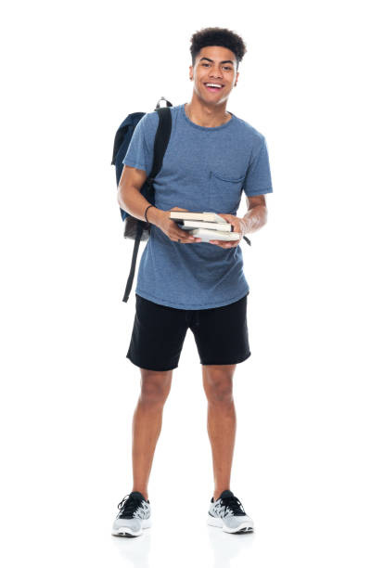
OBSERVE A Descrição...
verbos:
  ser
  ter
  achar
Ele é alto e magro.
Ele tem a pele negra e o rosto quadrado.
Ele tem o cabelo castanho, curto e crespo.
Eu acho que* ele tem os olhos castanhos.
* Je pense que
BINET.G

Slide 3
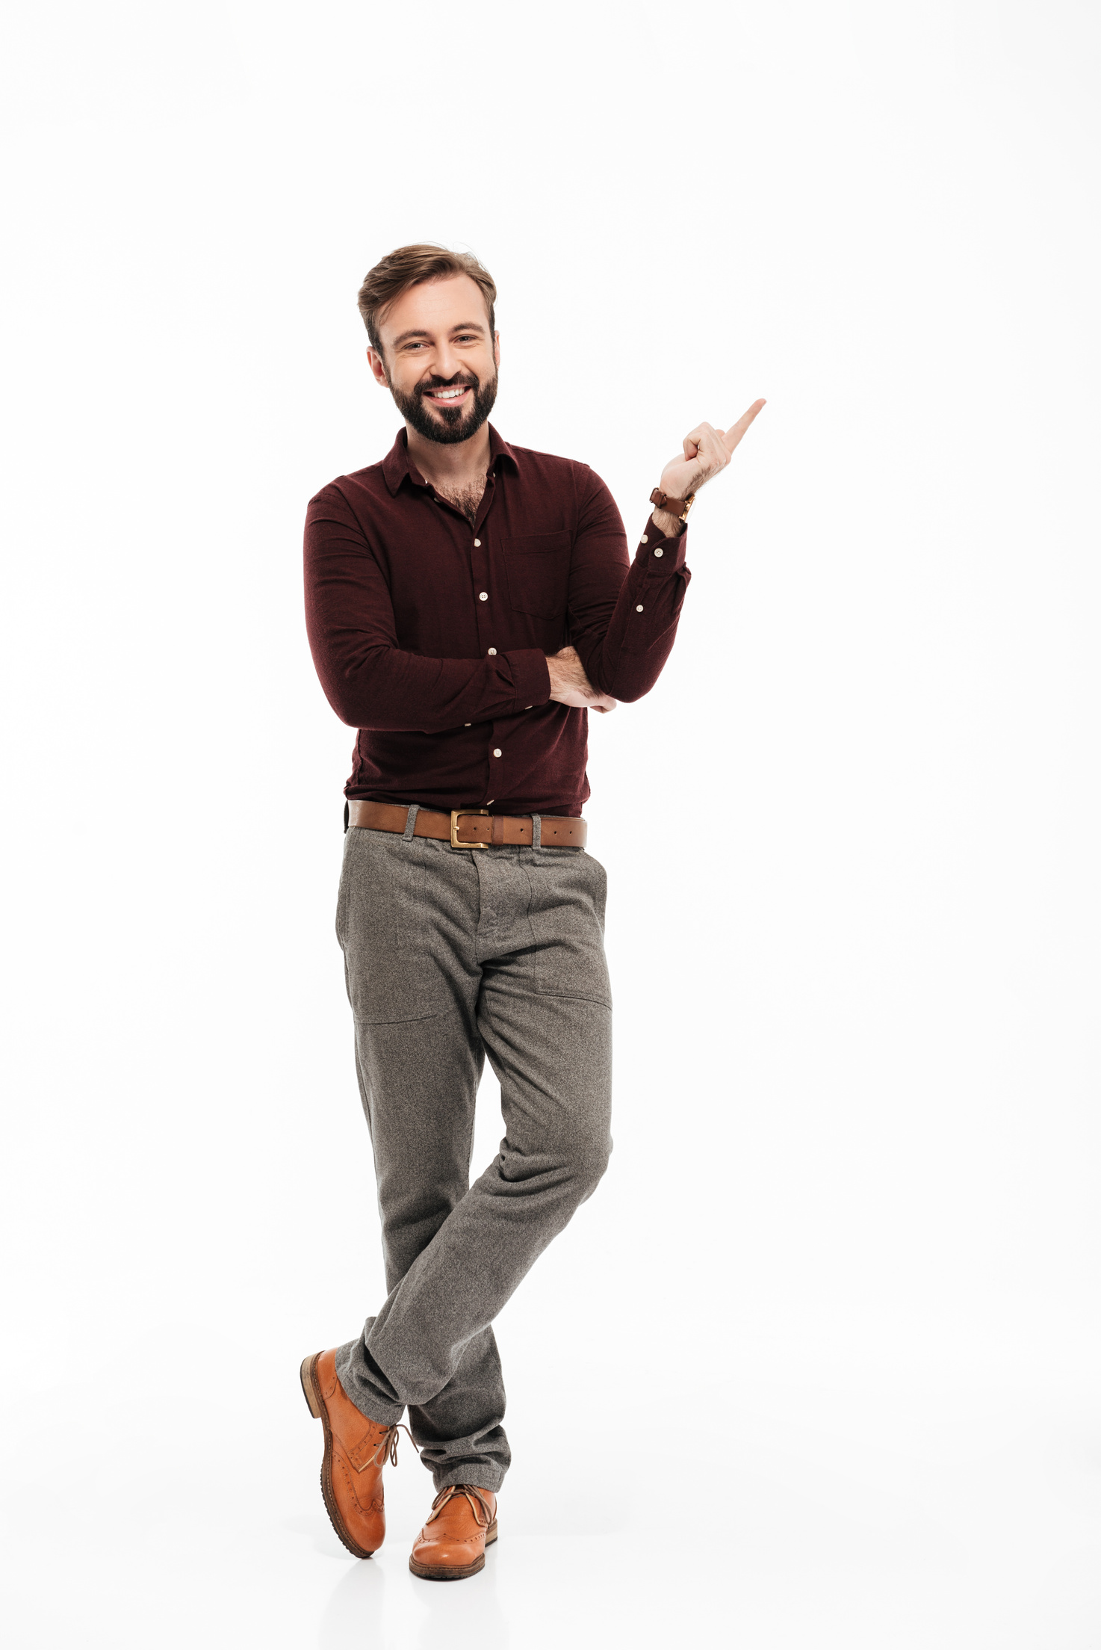
agora é sua vez, descreva as 4 pessoas seguIntes
Ele __________________________. o corpo
Ele tem ___________________________. pele e rosto
Ele __________________________________. cabelo
Eu __________ que _______________________. olhos
BINET.G

Slide 4
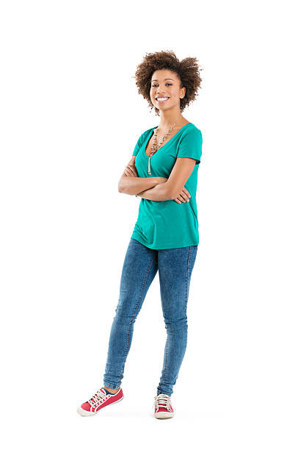
BINET.G

Slide 5
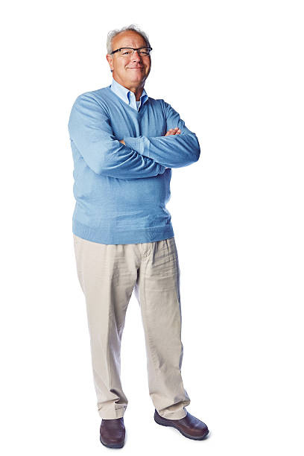
BINET.G

Slide 6
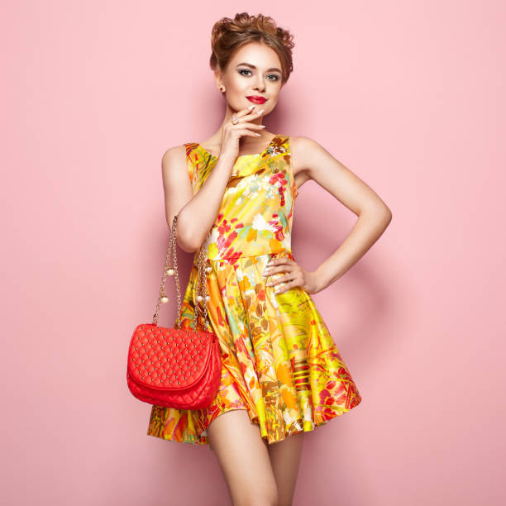
BINET.G

